Slide 1
Pengembangan Sistem Informasi

Slide 2
Pengembangan Sistem
Sistem perlu diperbaiki /diganti disebabkan karena :
Adanya permasalahan yang timbul di sistem yang lama
Untuk meraih kesempatan
Adanya instruksi

Slide 3
Perlunya Pengembangan Sistem
Sistem lama yang perlu diperbaiki atau diganti disebabkan karena beberapa hal :
Adanya permasalahan-permasalahan (problems) yang timbul di sistem yang lama. Permasalahan yang timbul dapat berupa :
  Ketidakberesan sistem yang lama : menyebabkan sistem yang lama tidak dapat beroperasi sesuai dengan yang diharapkan.
  Pertumbuhan organisasi : Kebutuhan informasi yang semakin luas, volume pengolahan data semakin meningkat, perubahan prinsip akuntansi yang baru menyebabkan harus disusunnya sistem yang baru, karena sistem yang lama tidak efektif lagi dan tidak dapat memenuhi lagi semua kebutuhan informasi yang dibutuhkan manajemen.

Slide 4
Perlunya Pengembangan Sistem
2. Untuk meraih kesempatan-kesempatan
Dalam keadaan persaingan pasar yang ketat, kecepatan informasi atau efisiensi waktu sangat menentukan berhasil atau tidaknya strategi dan rencana-rencana yang telah disusun untuk meraih kesempatan-kesempatan dan peluang-peluang pasar, sehingga teknologi informasi perlu digunakan untuk meningkatkan penyediaan informasi agar dapat mendukung proses pengambilan keputusan yang dilakukan oleh manajemen.

Slide 5
Perlunya Pengembangan Sistem
3. Adanya instruksi dari pimpinan atau adanya peraturan pemerintah
  Penyusunan sistem yang baru dapat juga terjadi karena adanya instruksi-instruksi dari atas pimpinan ataupun dari luar organisasi, seperti misalnya peraturan pemerintah

Slide 6
Sistem yang ada
Permasalahan, Kesempatan, Instruksi
Pengembangan Sistem
Memecahkan masalah, Meraih kesempatan, Memenuhi instruksi
Sistem yang baru

Slide 7
Indikator Diperlukannya Pengembangan Sistem
1. Keluhan pelanggan
2. Pengiriman barang yang sering tertunda
3. Pembayaran gaji yang terlambat
4. Laporan yang tidak tepat waktu
5. Isi laporan yang sering salah
6. Tanggung jawab yang tidak jelas
7. Waktu kerja yang berlebihan
8. Ketidakberesan kas
9. Produktivitas tenaga kerja yang rendah
10. Banyaknya pekerja yang menganggur

Slide 8
Indikator Diperlukannya Pengembangan Sistem
11. Kegiatan yang tumpang tindih (overlap)
12. Tanggapan yang lambat terhadap pelanggan
13. Kehilangan kesempatan kompetisi pasar
14. Persediaan barang yang terlalu tinggi
15. Pemesanan kembali barang yang tidak efisien
16. Biaya operasi yang tinggi
17. File-file yang kurang teratur
18. Keluhan dari supplier karena tertundanya pembayaran
19. Tertundanya pengiriman karena kurang persediaan
20. Investasi yang tidak efisien
21. Peramalan penjualan dan produksi tidak tepat
22. Kapasitas produksi yang menganggur
23. Pekerjaan manajer yang terlalu teknis
24. DLL.

Slide 9
Peningkatan yang diharapkan dalam pengembangan sistem
Performance (kinerja)
Information
Economy
Control
Efficiency
Services

Slide 10
Dengan adanya sistem baru diharapkan terjadi peningkatan dalam hal :
1. Kinerja, yang dapat diukur dari throughput dan respon time.
Throughput : jumlah pekerjaan yang dapat dilakukan pada suatu saat tertentu
Respon time : Rata-rata waktu tertunda di antara dua transaksi.
2. Kualitas informasi yang disajikan
3. Keuntungan (penurunan biaya). Berhubungan dengan jumlah sumber daya yang digunakan
4. Kontrol (pengendalian)
5. Efisiensi
6. Pelayanan

Slide 11
Pengembangan Sistem
Dilakukan dengan menggunakan metodologi
Metodologi adalah suatu proses standar yang diikuti oleh organisasi untuk melaksanakan seluruh langkah yang diperlukan untuk menganalisa, merancang, mengimplementasi-kan, dan memelihara sistem informasi)
Metodologi klasik yang digunakan dikenal dengan istilah SDLC (System Development Life Cycle)

Slide 12
SDLC
Sumber | Tahapan-tahapan dalam SDLC
Alter (1992) | Inisiasi, pengembangan, implementasi, dan operasi dan perawatan/pemeliharaan
Fabbri dan Schwab (1992) | Studi kelayakan, rencana awal, analisis sistem, desain sistem, dan implementasi sistem
Hoffer, George, dan Valacich (1998) | Identifikasi dan seleksi proyek, inisiasi dan perencanaan proyek, analisis, perancangan logis, perancangan fisik, implementasi, dan perawatan
McLeod (1998) | Perencanaan, analisis, perancangan, implementasi
Laudon & Laudon (1998) | Definisi proyek, studi sistem, desain, pemrograman, instalasi, dan pascainstalasi

Slide 13
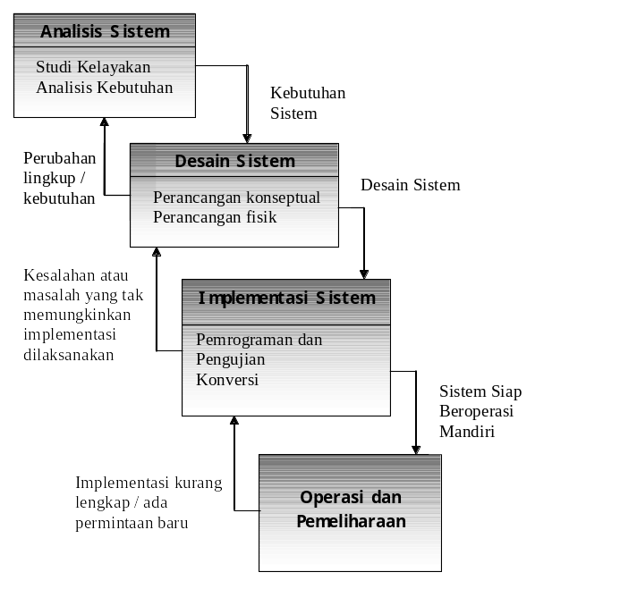

Slide 14
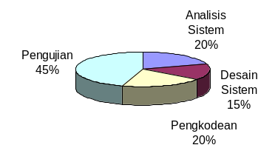
Distribusi Usaha
Pengembangan Sistem

Slide 15
TUGAS RESUME
Menjabarkan kegiatan-kegiatan yang dilakukan pada tiap tahap pengembangan sistem mengikuti McLoad
  Perencanaan Sistem baru
  Analisis Sistem
  Perancangan sistem
  Implementasi Sistem
  Operasi dan Pemeliharaan sistem

Slide 16
Tahapan Analisis Sistem
Dimulai karena adanya permintaan terhadap sistem baru
Proyek baru ditangani dalam bentuk tim, yang melibatkan pemakai, analis sistem, dan para spesialis sistem informasi yang lain, serta barangkali juga auditor internal
Tujuan utama analisis sistem adalah untuk menentukan hal-hal detil tentang yang akan dikerjakan oleh sistem yang diusulkan (dan bukan bagaimana caranya).
Analisis sistem mencakup studi kelayakan dan analisis kebutuhan

Slide 17
Studi Kelayakan
Menentukan kemungkinan keberhasilan solusi yang diusulkan.
Berguna untuk memastikan bahwa solusi yang diusulkan tersebut benar-benar dapat dicapai dengan sumber daya dan dengan memperhatikan kendala yang terdapat pada perusahaan serta dampak terhadap lingkungan sekeliling

Slide 18
Studi Kelayakan (Lanjutan…)
Analis sistem melaksanakan penyelidikan awal terhadap masalah dan peluang bisnis yang disajikan dalam usulan proyek pengembangan sistem.
Tugas-tugas yang tercakup dalam studi kelayakan meliputi:
  Penentuan masalah dan peluang yang dituju sistem
  Pembentukan sasaran sistem baru secara keseluruhan
  Pengidentifikasian para pemakai sistem
  Pembentukan lingkup sistem

Slide 19
Studi Kelayakan (Lanjutan…)
Sistem analis juga melakukan tugas-tugas seperti berikut:
  Pengusulan perangkat lunak dan perangkat keras untuk sistem baru
  Pembuatan analisis untuk membuat atau membeli aplikasi
  Pembuatan analisis biaya/manfaat
  Pengkajian terhadap risiko proyek
  Pemberian rekomendasi untuk meneruskan atau menghentikan proyek

Slide 20
Faktor-Faktor Analisis
Biaya-Manfaat
Pengembangan: waktu analis sistem waktu pemrogram waktu pemakai biaya pembelian perangkat keras biaya pembelian perangkat lunak biasa jasa (misalnya integrator sistem dan konsultan) Operasi: biaya komputer biaya komunikasi biaya staf pengoperasi biaya pertumbuhan pemakai biaya pemeliharaan

Slide 21
Analisis Biaya-Manfaat
Kerangka dasar yang digunakan untuk studi kelayakan adalah penganggaran modal (capital budgeting).
Penganggaran modal adalah keseluruhan proses dalam menganalisa proyek-proyek dan memutuskan proyek yang akan didanai
Berbagai metode dapat digunakan dalam penentuan penganggaran modal :
  Payback Period,
  Net Present Value (NPV),
  Internal Rate of Return (IRR), dan
  Modified Internal Rate of Return (MIRR)

Slide 22
Aspek-aspek pertimbangan dalam Studi Kelayakan
Aspek | Pertimbangan
Teknologi | Apakah sistem dapat dikembangkan dan dioperasikan dengan teknologi yang tersedia?
Ekonomi | Apakah manfaat sistem lebih besar daripada biaya yang dikeluarkan (termasuk untuk memenuhi kebutuhan personil)? Apakah dana yang tersedia cukup untuk mendukung estimasi biaya untuk sistem yang diusulkan.
Non-ekonomi | Apakah sistem yang diusulkan memiliki keuntungan yang tak dapat diukur dengan uang

Slide 23
Aspek-aspek pertimbangan dalam Studi Kelayakan (lanjutan)
Organisasi atau Operasional | Apakah sistem yang diusulkan bisa cocok dengan budaya organisasi? Apakah level keahlian yang digunakan dalam sistem baru sesuai dengan pegawai yang akan mengoperasikannya?
Jadwal | Mungkinkah menerapkan sistem tersebut sesuai dengan jadwal yang telah ditetapkan?
Kendala hukum, etika, dan yang lain | Apakah sistem yang diusulkan tidak bertentangan dengan etika atau hukum? Apakah terdapat kendala-kendala yang berbahaya yang dilanggar?

Slide 24
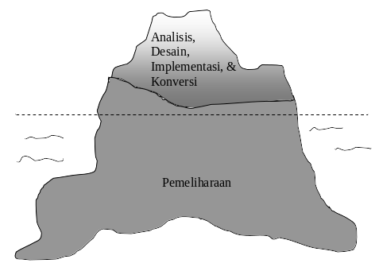
Problem Biaya
(Kasus Gunung Es)

Slide 25
Analisis Kebutuhan
Analisis kebutuhan dilakukan untuk menghasilkan spesifikasi kebutuhan (disebut juga spesifikasi fungsional)
Spesifikasi kebutuhan adalah spesifikasi yang rinci tentang hal-hal yang akan dilakukan sistem ketika diimplementasikan.
Spesifikasi ini sekaligus dipakai untuk membuat kesepahaman antara pengembang sistem, pemakai yang kelak menggunakan sistem, manajemen, dan mitra kerja yang lain (misalnya auditor internal)

Slide 26
Analisis Kebutuhan (Lanjutan…)
Analisis kebutuhan ini diperlukan untuk menentukan:
  keluaran yang akan dihasilkan sistem,
  masukan yang diperlukan sistem,
  lingkup proses yang digunakan untuk mengolah masukan menjadi keluaran,
  volume data yang akan ditangani sistem,
  jumlah pemakai dan kategori pemakai, serta
  kontrol terhadap sistem

Slide 27
Analisis Kebutuhan (Lanjutan…)
Langkah yang dilakukan analis sistem:
  Wawancara
  Riset terhadap sistem sekarang
  Observasi lapangan
  Kuesioner
  Pengamatan terhadap sistem serupa
  Prototipe

Slide 28
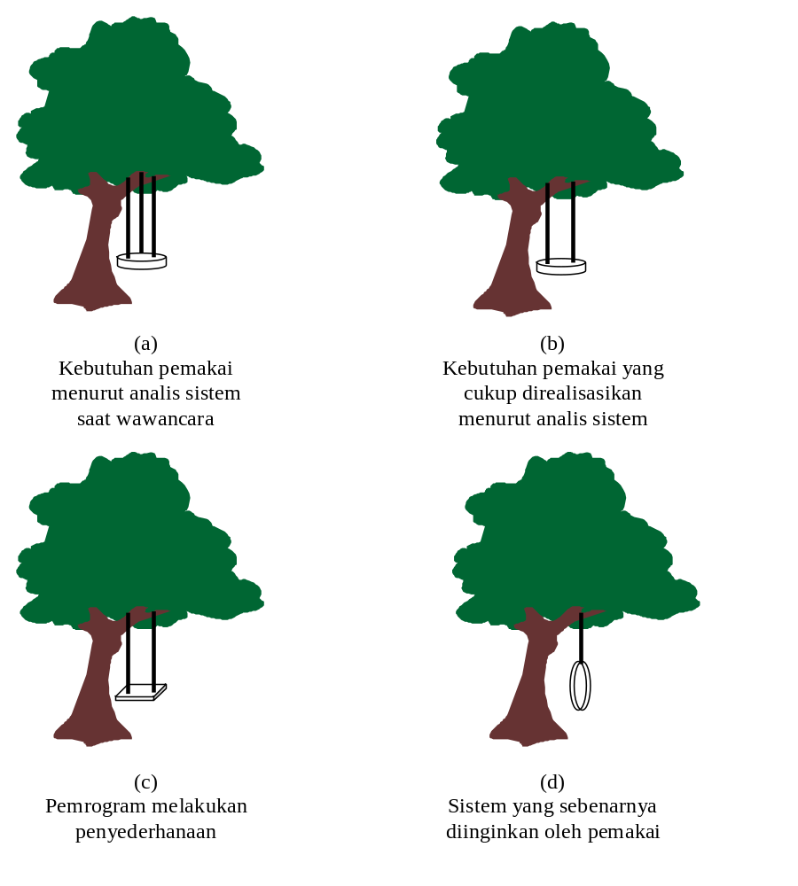
Problem Kesalahpahaman

Slide 29
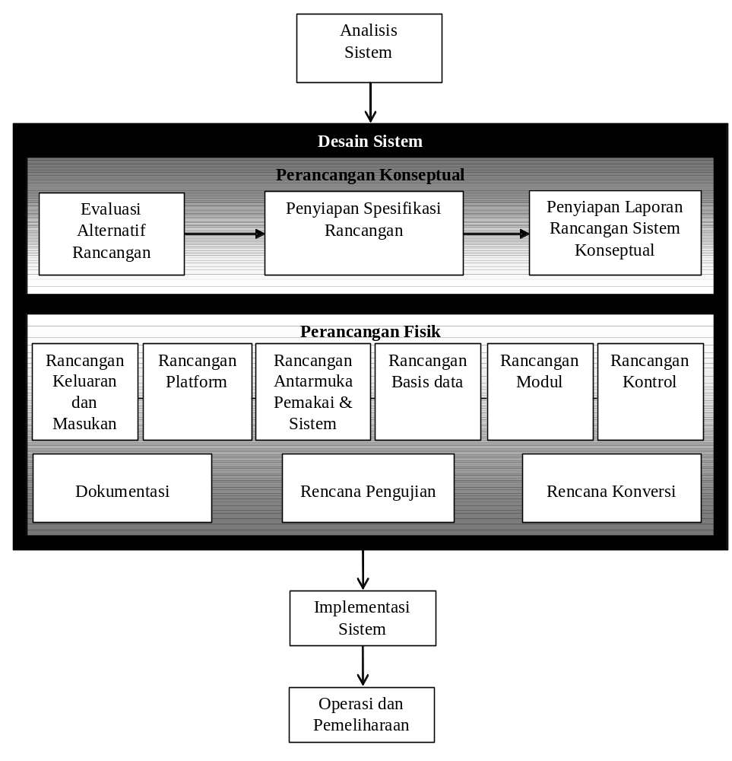
Desain
Sistem

Slide 30
Perancangan Konseptual
Disebut juga perancangan logis
Pada perancangan ini, kebutuhan pemakai dan pemecahan masalah yang teridentifikasi selama tahapan analisis sistem mulai dibuat untuk diimplementasikan
Ada tiga langkah penting yang dilakukan dalam perancangan konseptual, yaitu: evaluasi alternatif rancangan, penyiapan spesifikasi rancangan, dan penyiapan laporan rancangan sistem secara konseptual

Slide 31
Perancangan Konseptual (Lanjutan…)
Evaluasi alternatif rancangan digunakan menentukan alternatif-alternatif rancangan yang bisa digunakan dalam sistem
Contoh:
  Arsitektur teknologi informasi yang digunakan terpusat atau terdistribusi
  Entri data akan dilakukan melalui keyboard, barcode scanner, atau kedua-duanya

Slide 32
Perancangan Konseptual (Lanjutan…)
Evaluasi yang dilakukan mengandung hal-hal berikut (Romney, Steinbart, dan Cushing, 1997):
  Bagaimana alternatif-alternatif tersebut memenuhi sasaran sistem dan organisasi dengan baik?
  Bagaimana alternatif-alternatif tersebut memenuhi kebutuhan pemakai dengan baik?
  Apakah alternatif-alternatif tersebut layak secara ekonomi?
  Apa saja keuntungan dan kerugian masing-masing?

Slide 33
Contoh Pertimbangan Alternatif Rancangan
Pertimbangan Rancangan | Alternatif Rancangan
Topologi jaringan | Bus, bintang, cincin, dll
Saluran komunikasi | Jalur telpon, kabel koaksial, serat optik, mikrogelombang, atau satelit
Jaringan komunikasi | Sentralisasi, desentralisasi
Media penyimpan data | floppy disk, hard disk, atau cetakan
Operasi | Ditangani sendiri atau outsourcing
Frekuensi keluaran | Seketika, harian, mingguan, dsb.
Komputer | Mainframe, minikomputer, atau mikrokomputer
Pemrosesan transaksi | Batch atau online

Slide 34
Spesifikasi Rancangan Konseptual
Spesifikasi rancangan ini mencakup elemen-elemen berikut:
  Keluaran
  Rancangan laporan mencakup frekuensi laporan (harian, mingguan, dan sebagainya), isi laporan, bentuk laporan, dan laporan cukup ditampilkan pada layar atau perlu dicetak
  Penyimpan data
  Dalam hal ini, semua data yang diperlukan untuk membentuk laporan ditentukan lebih detil, termasuk ukuran data (misalnya, nama barang maksimal terdiri atas 25 karakter) dan letaknya dalam berkas
  Masukan
  Rancangan masukan meliputi data yang perlu dimasukkan ke dalam sistem
  Prosedur pemrosesan dan operasi
  Rancangan ini menjelaskan bagaimana data masukan diproses dan disimpan dalam rangka untuk menghasilkan laporan

Slide 35
Perancangan Fisik
Rancangan keluaran, berupa bentuk laporan dan rancangan dokumen
Rancangan masukan, berupa rancangan layar untuk pemasukan data
Rancangan antarmuka pemakai dan sistem, berupa rancangan interaksi antara pemakai dan sistem (menu, ikon, dan sebagainya)
Rancangan platform, berupa rancangan yang menentukan perangkat keras dan perangkat lunak yang digunakan
Rancangan basis data, berupa rancangan-rancangan berkas dalam basis data, termasuk penentuan kapasitas masing-masing
Rancangan modul, berupa rancangan modul atau program yang dilengkapi dengan algoritma (cara modul atau program bekerja)
Rancangan kontrol, berupa rancangan kontrol-kontrol yang digunakan dalam sistem (mencakup hal-hal seperti validasi, otorisasi, dan pengauditan)
Dokumentasi, berupa hasil pendokumentasian hingga tahap perancangan fisik.
Rencana pengujian, berisi rencana yang dipakai untuk menguji sistem
Rencana konversi, berupa rencana untuk menerapkan sistem baru terhadap sistem lama

Slide 36
Implementasi Sistem
Mencakup aktivitas-aktivitas:
Pemrograman dan pengujian
Instalasi perangkat keras dan perangkat lunak
Pelatihan kepada pemakai
Pembuatan dokumentasi
Konversi

Slide 37
Pemrograman dan Pengujian
Pemrograman adalah aktivitas pembuatan program atau sederetan instruksi yang digunakan untuk mengatur komputer agar bekerja sesuai dengan maksud masing-masing instruksi
Setiap program menjalani pengujian secara individual untuk memastikan bahwa program bebas dari kesalahan. Pengujian seperti ini disebut dengan pengujian unit
Jika terjadi kesalahan, pemakai akan berusaha mencari penyebabnya dan proses untuk melakukan pencarian kesalahan ini dikenal dengan sebutan debugging. Adapun kesalahan-kesalahan dalam program disebut bug atau kutu

Slide 38
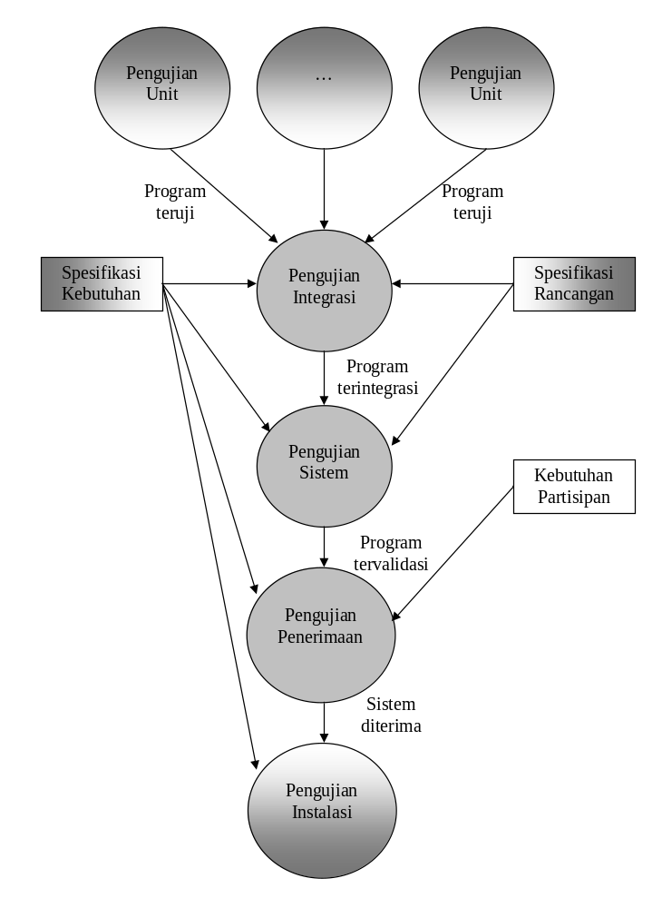
Skema
Pengujian

Slide 39
Pengujian
Pengujian Unit
Setiap program/modul menjalani pengujian secara individual untuk memastikan bahwa program bebas dari kesalahan

Slide 40
Pengujian (lanjutan)
Pengujian integrasi
Pengujian ini dilakukan setelah semua modul/program melewati pengujian unit untuk melihat efek ketika program saling dikaitkan
Pengujian sistem
Setelah melalui pengujian integrasi, fungsi-fungsi dalam sistem dan juga kinerjanya diuji. Sistem divalidasikan terhadap spsesifikasi kebutuhan dengan kondisi dan lingkungan yang menyerupai dengan keadaan dan lingkungan operasional. Pada pengujian ini, kontrol dan prosedur pemulihan sistem (system recovery) juga diuji

Slide 41
Pengujian (Lanjutan)
Pengujian penerimaan
Dilakukan sebelum sistem dioperasikan dengan melibatkan pemakai, pengembang sistem, personil yang akan memelihara sistem, manajemen, dan auditor internal. Tujuannya adalah untuk meyakinkan bahwa segala kebutuhan telah terpenuhi. Dalam hal ini pemakai akan memberikan persetujuan untuk menerapkan sistem ini sebagai sistem produksi (sistem yang akan dioperasikan oleh pemakai)
Pengujian instalasi
Jika pengujian penerimaan dilakukan sebelum sistem dipasang ke lingkungan operasional, sistem perlu diuji kembali setelah dipasang. Pengujian seperti inilah yang disebut pengujian instalasi

Slide 42
Berbagai efek kesalahan program
Efek | Keterangan
Ringan | Misal : kesalahan kesalahan ejaan dalam laporan atau pengaturan letak dalam laporan
2. Moderat | Terdapat kemubaziran output atau output menyesatkan atau membuat kinerja menurun
3. Menjengkelkan | Perilaku sistem yang tidak benar, seperti: nama yang terpotong, terdapat tagihan sebesar 0 rupiah, dsb
4. Mengganggu | Sistem menolak menangani transaksi yang benar (misal : kartu kredit sah ditolak)
5. Serius | Sistem menghilangkan transaksi dan ada rekaman-rekaman yang hilang

Slide 43
Berbagai efek kesalahan program
Efek | Keterangan
6. Sangat serius | Sistem melakukan transaksi yang salah, misalnya penyetoran tabungan dianggap sebagai penarikan tabungan
7. Ekstrim | Persoalan 4 s/d 6 sering terjadi dan tak menentu
8. Tak tertahankan | Kerusakan basis data yang tak dapat dipulihkan terjadi dan tidak kelihatan
9. Malapetaka | Sistem gagal dan tidak dapat dioperasikan
10. Menular | Perangkat lunak sistem merusak sistem lain, misalnya lingkungan fisik

Slide 44
Konversi
Konversi merupakan tahapan yang digunakan untuk mengoperasikan sistem baru dalam rangka menggantikan sistem yang lama
Terdapat beberapa pendekatan yang dilakukan untuk melakukan konversi, yaitu konversi paralel, konversi langsung, konversi modular atau bertahap, dan konversi pilot

Slide 45
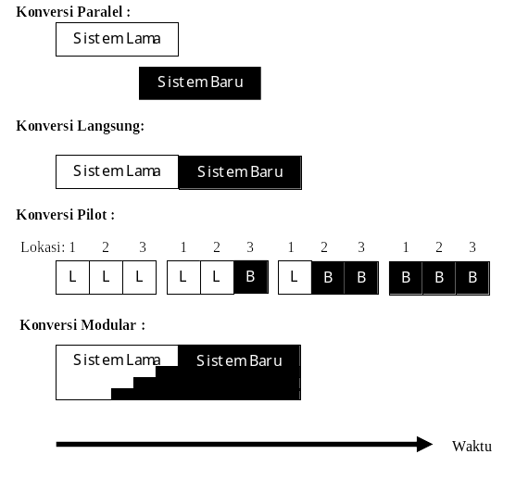
Konversi

Slide 46
Konversi (Lanjutan…)
Konversi paralel (parallel conversion)
Sistem baru dan sistem lama sama-sama dijalankan. Setelah melalui masa tertentu, jika sistem baru telah bisa diterima untuk menggantikan sistem lama, maka sistem lama segera dihentikan
Konversi langsung (direct conversion atau direct cutover)
Konversi ini dilakukan dengan cara menghentikan sistem lama dan menggantikannya dengan sistem baru

Slide 47
Konversi (Lanjutan…)
Konversi pilot (pilot conversion)
Pendekatan ini dilakukan dengan cara menerapkan sistem baru hanya pada lokasi tertentu yang diperlakukan sebagai pelopor. Jika konversi ini dianggap berhasil, maka akan diperluas ke tempat-tempat yang lain
Konversi modular atau bertahap (phased conversion)
Konversi dilakukan dengan menggantikan suatu bagian dari sistem lama dengan sistem baru. Jika terjadi sesuatu, bagian yang baru tersebut akan diganti kembali dengan yang lama. Jika tak terjadi masalah, modul-modul baru akan dipasangkan lagi untuk mengganti modul-modul lama yang lain. Dengan pendekatan seperti ini, akhirnya semua sistem lama akan tergantikan oleh sistem baru. Cara seperti ini lebih aman daripada konversi langsung.

Slide 48
Dokumentasi
Dokumentasi merupakan hal yang sangat penting dilakukan karena akan menjadi acuan pada tahapan operasi dan pemeliharaan
Pada tahapan implementasi, dokumentasi yang dibuat dapat dibagi menjadi tiga jenis
  Dokumentasi pengembangan
  Dokumentasi ini menjabarkan sistem secara lengkap, mencakup deskripsi sistem, bentuk keluaran, bentuk masukan, bentuk basis data, bagan alir program, hasil pengujian, dan bahkan lembar penerimaan pemakai
  Dokumentasi operasi
  Dokumentasi ini mencakup antara lain jadwal pengoperasian, cara pengoperasian peralatan, faktor-faktor keamanan, dan masa berlakunya suatu berkas
  Dokumentasi pemakai
  Berisi petunjuk untuk menggunakan masing-masing program dan juga mencakup materi pelatihan

Slide 49
Operasi dan Pemeliharaan
Perawatan perfektif ditujukan untuk memperbaharui sistem sebagai tanggapan atas perubahan kebutuhan pemakai dan kebutuhan organisasi, meningkatkan efisiensi sistem, dan memperbaiki dokumentasi
Perawatan adaptif, berupa perubahan aplikasi untuk menyesuaikan diri terhadap lingkungan perangkat keras dan perangkat lunak baru. Sebagai contoh, perawatan ini dapat berupa perubahan aplikasi dari mainframe ke lingkungan client/server atau mengonversi dari sistem berbasis berkas ke lingkungan basis data
Perawatan korektif berupa pembetulan atas kesalahan-kesalahan yang ditemukan pada saat sistem berjalan

Slide 50
Prototipe
Suatu metode dalam pengembangan sistem yang menggunakan pendekatan untuk membuat sesuatu program dengan cepat dan bertahap sehingga segera dapat dievaluasi oleh pemakai
Hal ini berbeda dengan pendekatan SDLC tradisional (konvensional) yang lebih banyak menghabiskan waktu untuk menghasilkan spesifikasi yang sangat rinci sebelum pemakai dapat mengevaluasi sistem
Mengingat kebanyakan pemakai mengalami kesulitan dalam memahami spesifikasi sistem berakibat bahwa pemakai tidak begitu paham sampai pengujian dilakukan

Slide 51
Prototipe (Lanjutan…)
Selain itu, prototipe membuat proses pengembangan sistem informasi menjadi lebih cepat dan lebih mudah, terutama pada kedaaan kebutuhan pemakai sulit untuk diidentifikasi
Prototipe kadangkala disebut juga RAD (Rapid Application Development)

Slide 52
Sasaran Prototipe (Lucas, 2000)
Mengurangi waktu sebelum pemakai melihat sesuatu yang konkret dari usaha pengembangan sistem
Menyediakan umpan balik yang cepat dari pemakai kepada pengembang
Membantu menggambarkan kebutuhan pemakai dengan kesalahan yang lebih sedikit
Meningkatkan pemahaman pengembang dan pemakai terhadap sasaran yang seharusnya dicapai oleh sistem
Menjadikan keterlibatan pemakai sangat berarti dalam analisis dan desain sistem

Slide 53
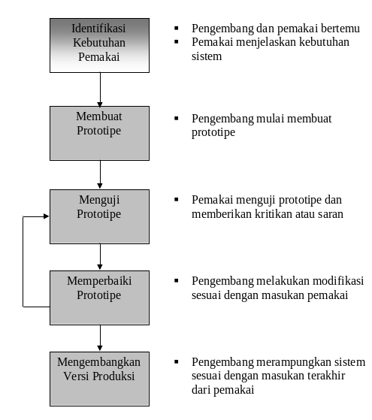
Pendekatan
Prototipe

Slide 54
Prototipe
Prototipe dapat berdiri sendiri sebagai metode pengembangan tersendiri, tetapi juga dapat menjadi bagian dari SDLC yang telah dibahas di depan
Beberapa versi SDLC yang lebih baru seringkali menyertakan prototipe sebagai alternatif atau suplemen dalam tahapan analisis dan desain sistem (Turban, McLean, dan Wetherbe, 1999)
Dalam banyak kasus, prototipe lebih digunakan untuk mendukung SDLC daripada untuk menggantikannnya (Romney, Steibart, dan Cushing, 1977)
Prototipe dapat dibuat dengan menggunakan perangkat-perangkat RAD (misalnya Visual BASIC dan PowerBuilder), ataupun DBMS (Database Management System) seperti Microsoft Access, sehingga pembuatan program dapat dilakukan dengan cepat

Slide 55
Kelebihan Prototipe
Pendefinisian kebutuhan pemakai menjadi lebih baik karena keterlibatan pemakai yang lebih intensif Meningkatkan kepuasan pemakai dan mengurangi risiko pemakai tidak menggunakan sistem mengingat keterlibatan mereka yang sangat tinggi sehingga sistem memenuhi kebutuhan mereka dengan lebih baik Mempersingkat waktu pengembangan Memperkecil kesalahan disebabkan pada setiap versi prototipe, kesalahan segera terdeteksi oleh pemakai Pemakai memiliki kesempatan yang lebih banyak dalam meminta perubahan-perubahan Menghemat biaya (menurut penelitian, biaya pengembangan dapat mencapai 10% hingga 20% dibandingkan kalau menggunakan SDLC tradisional)
.

Slide 56
Kelemahan Prototipe
Prototipe hanya bisa berhasil jika pemakai bersungguh-sungguh dalam menyediakan waktu dan pikiran untuk menggarap prototipe Kemungkinan dokumentasi terabaikan karena pengembang lebih berkonsentrasi pada pengujian dan pembuatan prototipe Mengingat target waktu yang pendek, ada kemungkinan sistem yang dibuat tidak lengkap dan bahkan sistem kurang teruji Jika terlalu banyak proses pengulangan dalam membuat prototipe, ada kemungkinan pemakai menjadi jenuh dan memberikan reaksi yang negatif Apabila tidak terkelola dengan baik, prototipe menjadi tak pernah berakhir. Hal ini disebabkan permintaan terhadap perubahan terlalu mudah untuk dipenuhi

